Slide 1

基本原理
商业应用程序需要管理大量数据。数据通常以关联表的形式存储在关系数据库中，或以文本格式存储在 XML 文档中。大多数商业应用程序允许用户无需编写数据库命令即可检索数据库中存储的数据，并以用户友好的界面来呈现数据。ADO.NET 是 .NET 应用程序用来与数据库通讯的模型，用于检索、访问和更新数据。本模块将向想要在行业中作为数据库应用程序开发人员的学生提供必要的技能。

Slide 2
先决条件
注册此模块的学生应能够执行以下任务：
  使用 XML
  使用 SQL 查询

Slide 3
案例研究 - Tebisco
介绍
  Tebisco 是在美国和公司的 23 个国际市场上占据领导地位的快餐生产者和销售者。在 1998 年，消费者花在 Tebisco 的快餐的费用为 92 亿美元，大大超过在前一年的 14 亿美元。
  Tebisco 于 1978 年在 Round Rock, Texas 开始于一家小面包店。在很短的时间内，它的姜饼、.蛋白杏仁饼干、油酥脆饼和其它饼干在整个美国变得非常流行。三年前，管理层启动了快速扩张计划。他们在亚洲和欧洲设立了办公室，而且加强了在美国的运营。
  Tebisco 有一个中央数据库管理系统，其中维护了有关所有HR活动的信息。

Slide 4
目标
在本章中,您将学习:
  了解 ADO.NET 对象模型
  创建和管理连接

Slide 5
了解 ADO.NET
商业应用程序允许用户检索数据库中存储的数据，并以用户友好的界面来呈现数据。
用户无需记住在数据库中检索或更新数据的数据库命令。
Microsoft 已经创建了一系列数据存取技术，帮助程序员构建有效的应用程序来管理数据，而不管其来源是什么。
以下是选择在应用程序中使用的数据存取技术的指导方针：
如果正在编写已使用 COM 的基于 Microsoft Active Server Pages (ASP) 的应用程序、VB 6 组件对象模型 (COM) 应用程序或 C++ 应用程序，应使用对象链接和嵌入 (OLE) DB。
如果使用 Visual Basic、C# 或 C++ 来编写目标为 .NET Framework 的受管代码，应使用 ADO.NET。
如果使用 C 或 C++ 来编写目标为 Windows 的本机代码，应使用 Microsoft 开放数据库连接 (ODBC)。
如果正在编写目标为 SQL Server 的 Java 代码，应使用 Java 数据库连接 (JDBC)。

Slide 6
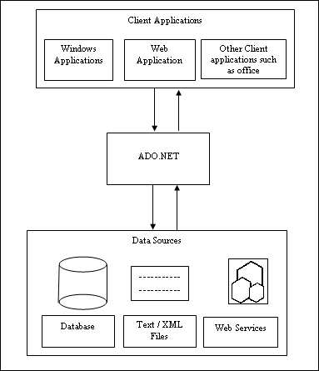
了解 ADO.NET（续）
ADO.NET 是 .NET 框架体系架构的一部分。

Slide 7
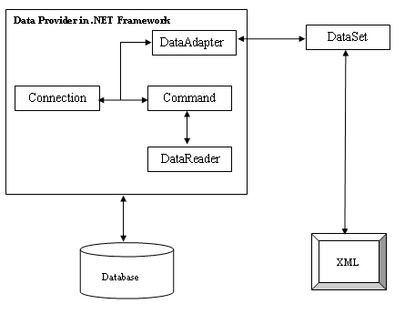
ADO.NET 对象模型
ADO.NET是基于万维网组织 (W3C) 制订的标准的对象模型。
下图显示了 ADO.NET 对象模型。

Slide 8
ADO.NET 对象模型（续）
ADO.NET 对象模型的两个主要组件是：
  数据提供器
  数据集
  被用于：
    连接到数据库。
    检索数据。
    存储数据集中的数据。
    读取检索的数据。
    更新数据库。
  有四种主要组件：
    连接
    命令
    DataReader
    DataAdapter

Slide 9
ADO.NET 对象模型（续）
ADO.NET 对象模型的两个主要组件是：
  数据提供器
  数据集
  数据集是从数据库检索的断开连接的、缓存的记录的集合。
  数据集是在 System.Data 命名空间的 DataSet 类中呈现的。
  数据集的主要组件如下所示：
    DataTableCollection
    DataRelationCollection
    DataTable
    DataRowCollection
    DataColoumnCollection

Slide 10
课间思考
以下哪一个数据提供器的组件用来检索、插入、删除或修改数据源中的数据？
  连接
  命令
  DataReader
  DataAdapter
答案：
  2. 命令

Slide 11
ADO.NET的特性
ADO.NET 的主要特性如下所示：
  断开连接的数据体系架构
  数据集中缓存的数据
  可扩展性
  以 XML 格式的数据传输
数据检索和存储在数据集中。
可像使用真实数据那样使用数据集中存储的记录。
仅有的差异在于数据集是独立于数据源的，可与数据源保持断开连接的状态。
数据库操作在数据集中执行，而非在数据库执行。
因此，节约了资源，数据库可更有效地满足增长的用户需求。
XML 是 ADO.NET 中数据传输的基本格式。
因为数据集以 XML 格式来存储，可以在支持 XML 的不同类型应用程序之间进行传输
应用程序仅在检索和更新数据时连接到数据库。
检索到数据后，与数据库的连接关闭。
当需要更新数据库时，重新建立连接。

Slide 12
创建和管理连接
要创建和管理连接，你需要：
  创建连接对象。
  创建命令对象。
  打开连接对象。
  在命令对象中执行 SQL 语句。
  关闭连接对象。

Slide 13
创建连接对象
执行以下步骤为数据库创建一个连接：
  SqlConnection connection =
  new SqlConnection();
  connection.ConnectionString =
  "Data Source=SQLSERVER01;
  Initial Catalog=HR;
  User ID=sa;
  Password=password";
创建一个 SqlConnection 对象。
SqlConnection 类用于连接到SQL Server
ConnectionString属性提供了用来与数据库建立连接的信息，如数据源和数据库名称。
当连接开启时使用的服务器的名称
数据库的名称
它用来指定服务器登录帐户
服务器登录帐户的登录密码

Slide 14
课间思考
以下 ConnectionString 的哪一个参数用于指定数据库的名称？
  1. Provider
  2. Initial Catalog
  3. Data source
  4. Database
答案：
  2. Initial Catalog

Slide 15
创建命令对象
执行以下步骤以创建命令对象：
  SqlCommand cmd = new
  SqlCommand
  (“SELECT * FROM
  monthlysalary“
  ,connection);
要执行 SQL 语句，需要在 System.Data.SqlClient 命名空间中创建 SqlCommand 类的实例。
传递到SqlCommnad 对象的两个参数是：要执行的SQL查询和SqlConnection 对象。

Slide 16
打开连接对象
执行以下步骤以打开连接：
  //SqlConnection connection
  connection.Open();
它打开一个由ConnectionString属性指定的属性设置的数据库连接。

Slide 17
在命令对象中执行 SQL 语句
要执行命令对象中传递的查询，可调用以下方法的其中之一：
// Creating a SqlConnection object
SqlConnection connection = new SqlConnection();
// Creates a connection string to the HR database
connection.ConnectionString = "Data Source= SQLSERVER01; Initial Catalog=HR; User ID=sa; Password=niit#1234";
connection.Open();
// Creating a SqlCommand object
SqlCommand cmd = new SqlCommand("select * from monthlysalary", connection);
// Creating SqlReader object
SqlDataReader myReader = cmd.ExecuteReader();

Slide 18
关闭连接对象
执行以下步骤以关闭一个连接：
  //SqlConnection connection
  connection.Close();
它关闭到数据库的连接。

Slide 19
关闭连接对象（续）
处理连接事件：
  SqlConnection 类的两个关键事件是：
    StateChange 事件
    InfoMessage 事件
此事件发生在连接的状态发生更改时。
它接收类型StateChangeEventArgs 的参数。
StateChangeEventArgs 有以下属性：
    CurrentState
    OriginalState
此事件发生在从数据源返回信息性消息或警告时。
它接收类型 SqlInfoMessageEventArgs 的参数。
SqlInfoMessageEventArgs 有以下属性：
    Errors
    Message
    Source

Slide 20
实现连接集中
连接集中使数据源重用为特定用户的连接。
连接集中由放置在连接字符串的特定参数所控制。
    Connection timeout
    Min pool size
    Max pool size
    Pooling
    Connection reset
    Load balancing
    timeout, connection
    lifetime
    Enlist
它是当尝试到数据源的连接时所等候的以秒为单位的时间。默认值是 15 秒。
它用来提示池中维护的最小数量的连接数。默认值是 0。
它用来提示池中所允许的最大数量的连接数。默认值 100。
当为 true 时，它导致请求新的连接从池中取出。
它表示当连接从池中移除时连接将被重设。
它指定集中的连接应处于活动状态的以秒为单位的最大时间。
当值为 true 时，连接自动加入到创建线程的当前事务上下文中。默认值是 true。

Slide 21
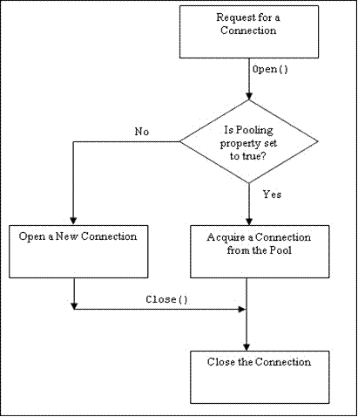
实现连接集中（续）
应用程序使用 Open() 方法来请求连接。
集中程序检查集中的属性。如果设置为 true，集中程序尝试从池中获取连接，否则创建新的连接。
通过调用 Close() 方法来关闭连接。

Slide 22
演示：从 SQL 数据库检索数据
问题描述：
  Tebisco 是在美国占据领导地位的快餐生产商和销售商。它计划开始其年度评价流程。在开始评价流程之前，高级管理层需要一个所有员工的列表。详细信息包括员工姓名、员工代码、当前职位、头衔和加入日期。
  作为开发团队的一名成员，您已经被要求开发一个显示员工详细信息的应用程序。
  提示：您需要引用数据库 HR 的 Employee 表。

Slide 23
小结
在本章中，您学习了：
  ADO.NET 是数据存取编程模型，用于从 .NET 应用程序访问数据库中存储的数据。
  ADO.NET 对象模型由两个主要组件组成，数据提供器和数据集。
  数据提供器用于连接到数据库，检索数据，将数据存储到数据集中，读取检索的数据和更新数据库。
  各种类型的数据提供器如下所示：
    用于 SQL Server 的 .NET Framework 数据提供器
    用于 OLEDB 的 .NET Framework 数据提供器
    用于 ODBC 的 .NET Framework 数据提供器
    用于 Oracle 的 .NET Framework 数据提供器

Slide 24
小结（续）
  数据提供器的四个主要组件如下所示：
    连接
    命令
    DataReader
    DataAdapter
  数据集是基于内存的数据的关系表示。
  ADO.NET 的主要功能如下所示：
    断开连接的数据体系架构
    数据集中缓存的数据
    可扩展性
    使用 XML 格式的数据传输

Slide 25
小结（续）
  为了创建和管理到数据库的连接，需要执行以下步骤：
    创建连接对象。
    创建命令对象。
    打开连接对象。
    在命令对象中执行 SQL 语句。
    关闭连接对象。
  SqlConnection 类的两个主要事件如下所示
    StateChange 事件
    InfoMessage 事件
  连接集中使数据源为特定用户重用连接。

